Slide 1
VULNHUB Brainpan 缓冲区溢出实验

Slide 2
01-实验准备
02-前期交互
03-漏洞分析
04-预防建议

Slide 3



实验准备
靶机下载：https://www.vulnhub.com/entry/brainpan-1,51/
工具：Kail, Nmap, Metasploit, Immunity Debugger, Python…
环境搭建：
攻击机
靶机：Ubuntu with Brainpan
辅助机：确定地址空间

Slide 4
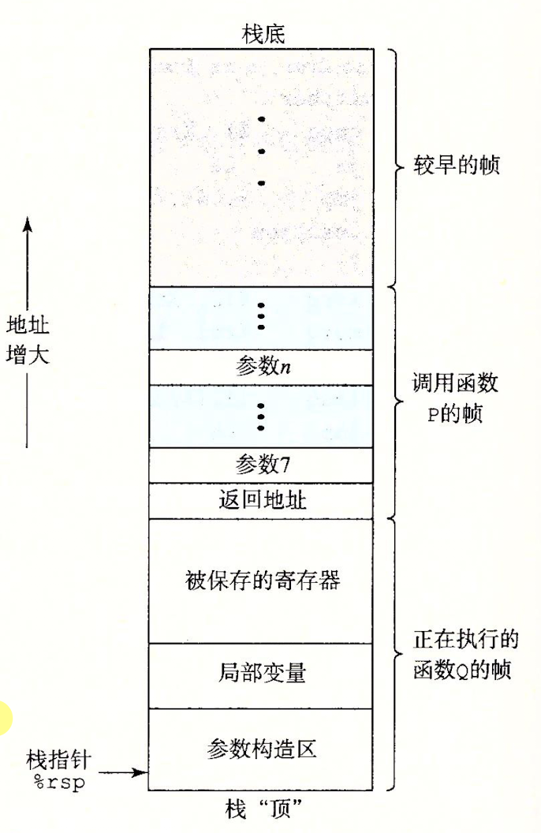
缓冲区溢出攻击原理
寄存器
栈顶指针 %rsp
程序计数器 %rip
过程传参中第一个参数 %rdi
过程调用
从调函数返回主调函数
ret=pop+jmp
pop 返回地址
jmp 返回地址
Reference CS:APP3e, pp164

Slide 5
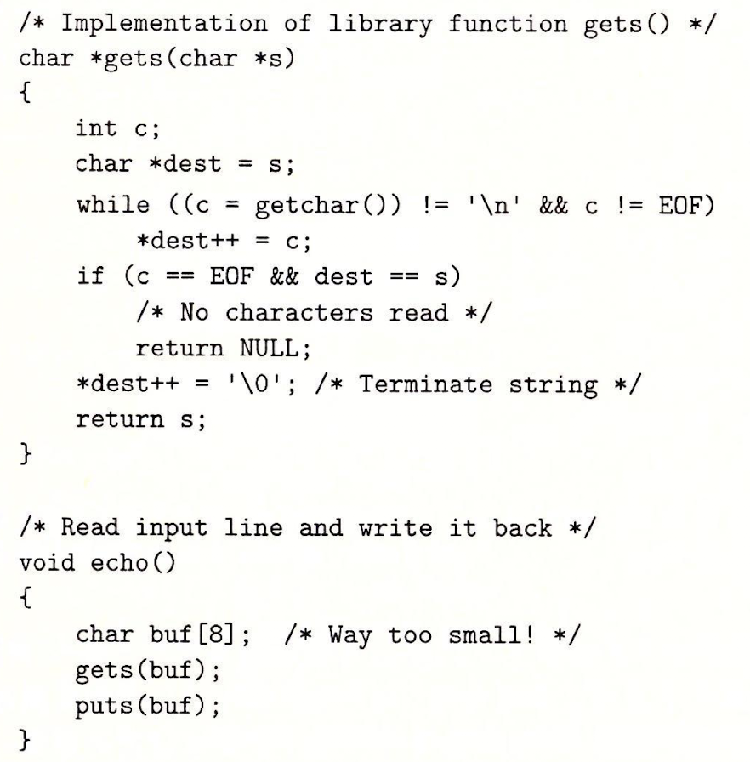
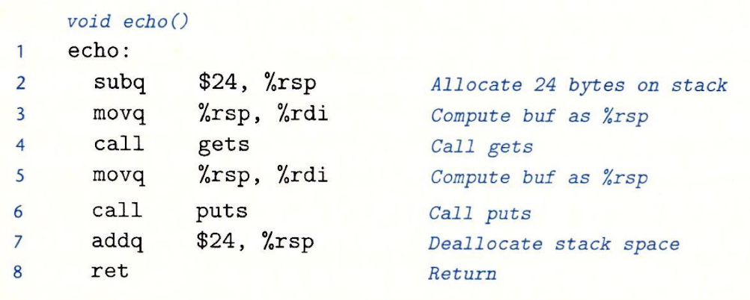
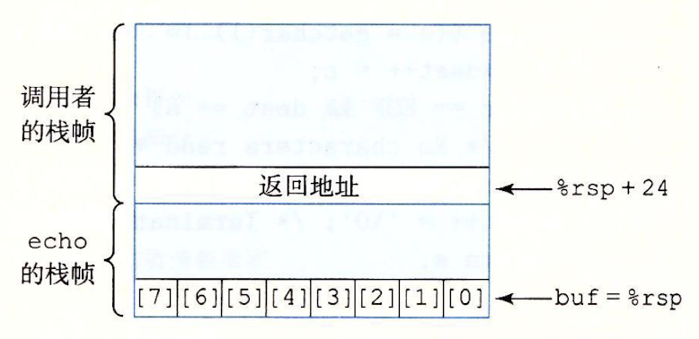
缓冲区溢出攻击原理
Reference CS:APP3e, pp164

Slide 6
01-实验准备
02-前期交互
03-漏洞分析
04-预防建议

Slide 7
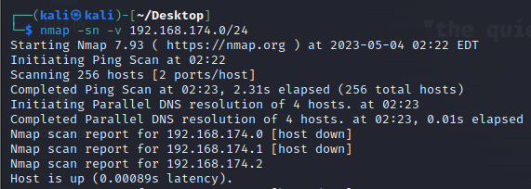
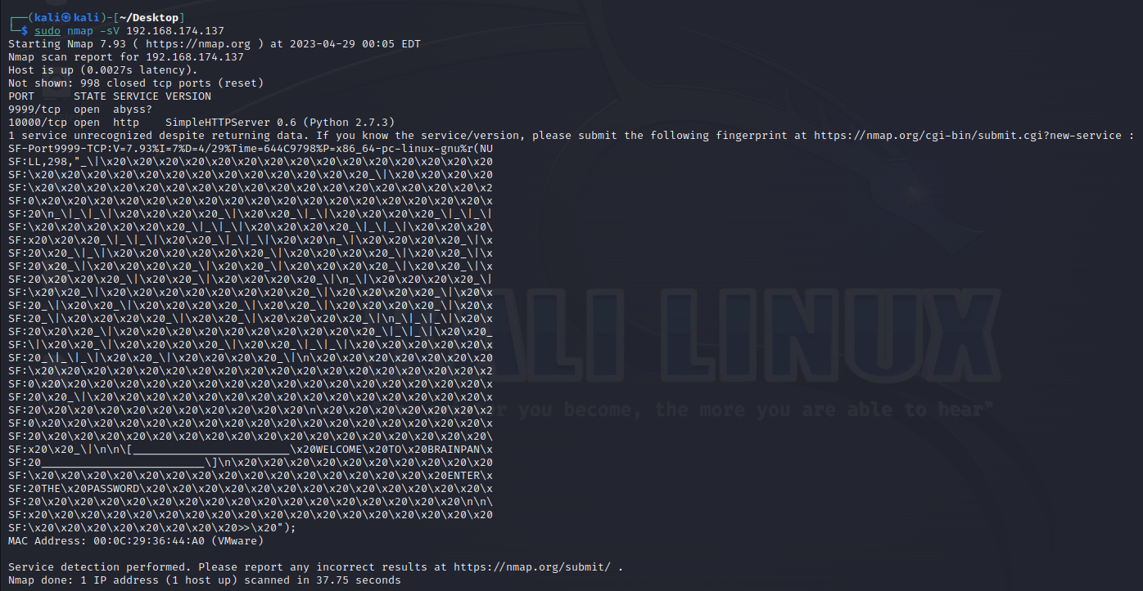
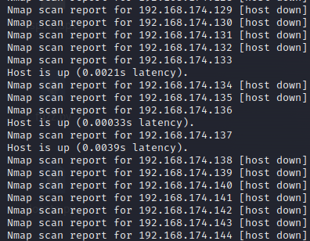
Nmap扫描
发现靶机开放了 9999 和 10000 端口，后者为 http 服务

Slide 8
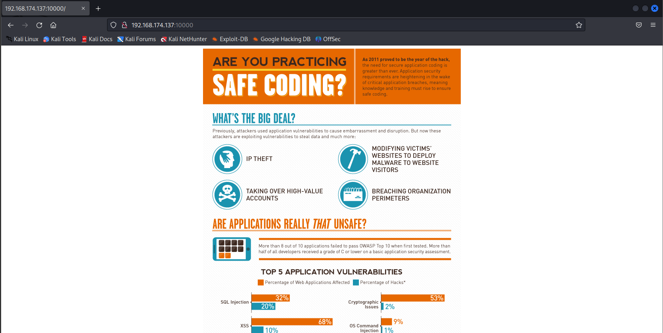
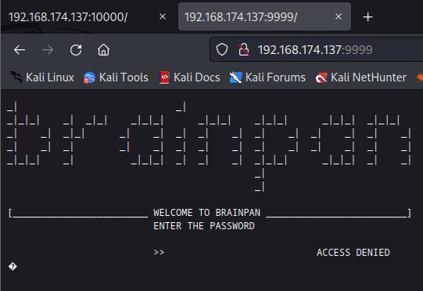
访问开放端口
10000 端口
9999 端口

Slide 9
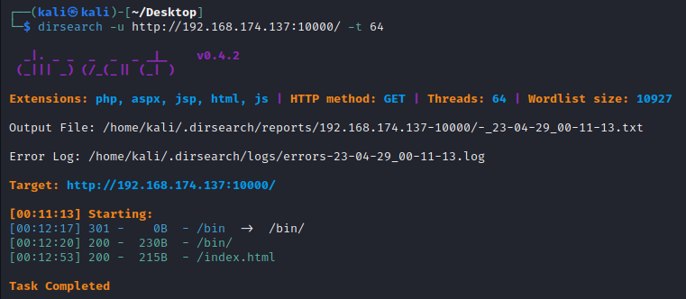
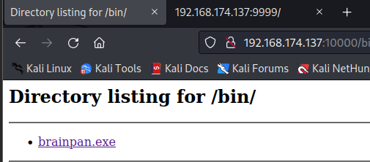
目录扫描
扫描10000端口，发现 bin 目录，其中包含一个二进制文件
下载后查看文件类型，为 win32 可执行文件

Slide 10
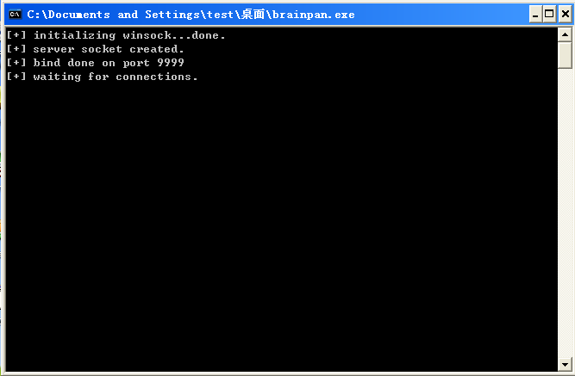
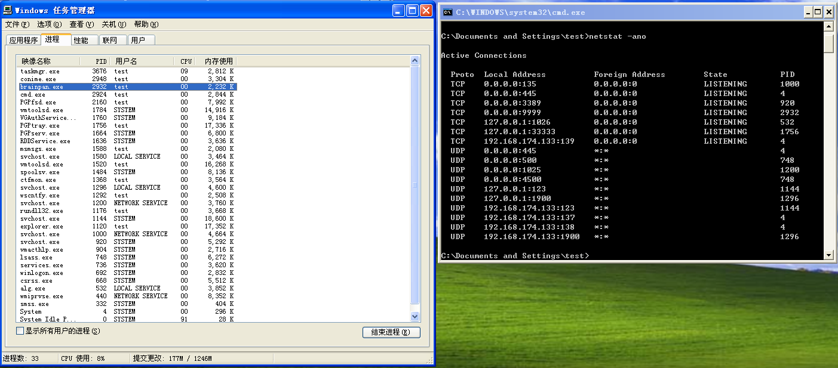
使用 WinXP 虚拟机分析文件
在WinXP运行该文件，其PID为2932，监听9999端口
猜测和靶机9999端口为同一服务

Slide 11
01-实验准备
02-前期交互
03-漏洞分析
04-预防建议

Slide 12
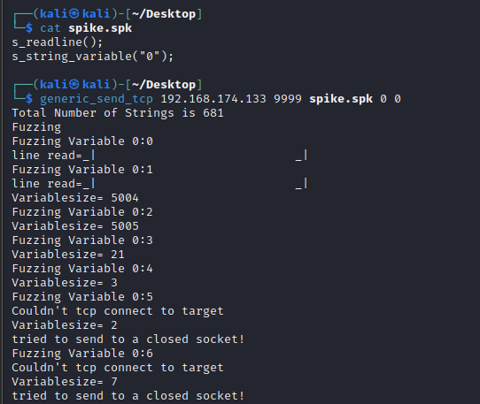
探测是否存在缓冲区溢出
在WinXP机器中运行brainpan
使用Immunity Debugger监视栈、寄存器、内存空间的变化
使用spike发送探测报文，探测是否存在缓冲区溢出
WinXP机器9999端口的服务崩溃

Slide 13
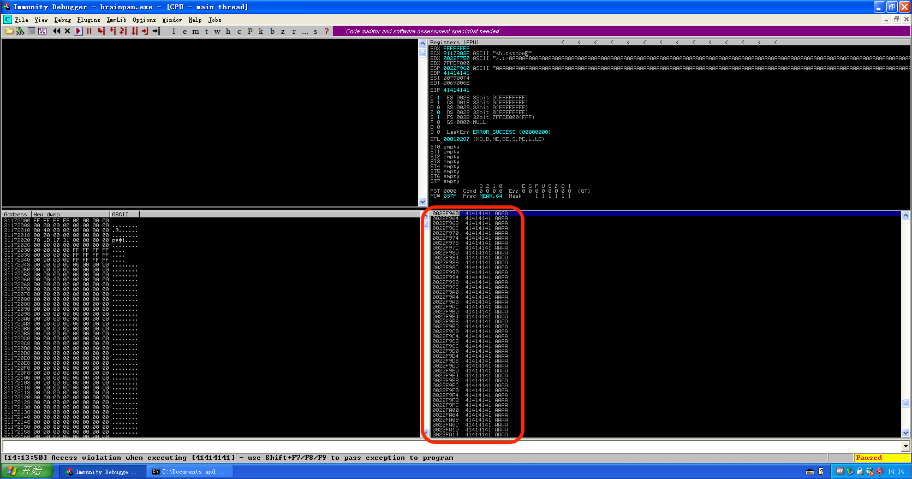
探测是否存在缓冲区溢出
栈空间全为A，确定存在缓冲区溢出漏洞

Slide 14
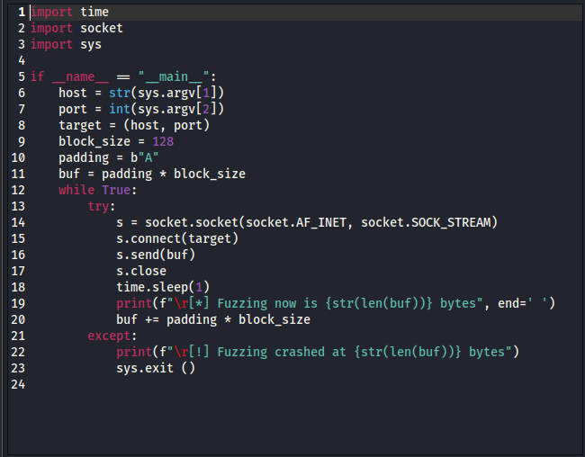
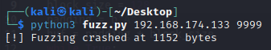
判断溢出大致长度
大致发送1152字节后，返回地址被覆盖，程序崩溃
因此注入点到返回地址之间的距离应该小于1152字节

Slide 15
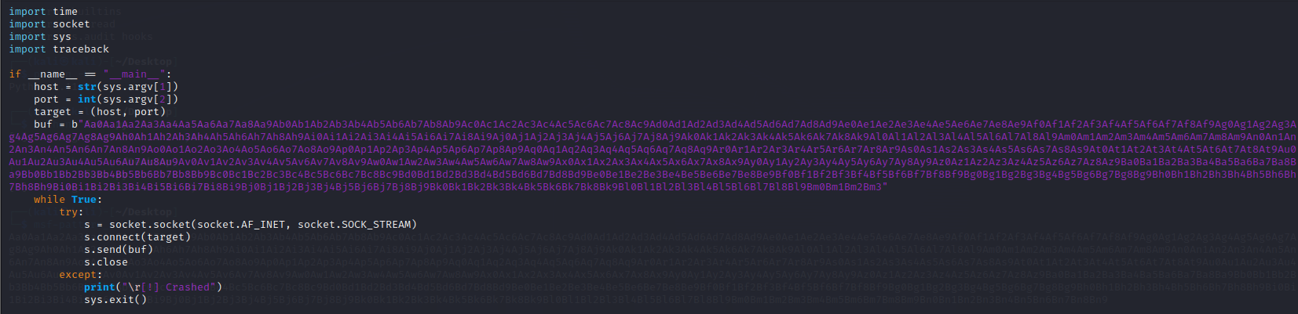
判断溢出准确长度
使用metasploit中pattern_create创建1152字节的位模式

Slide 16
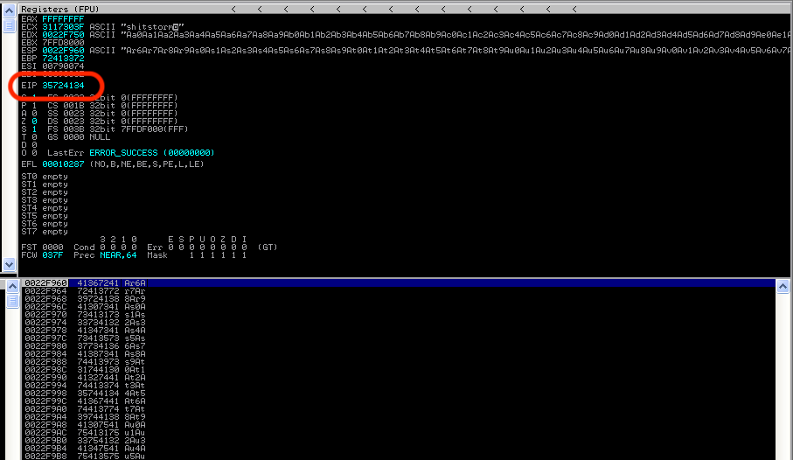
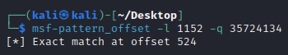
判断溢出准确长度
EPI的值被替换成了35724134
使用metasploit的pattern_offset判断返回地址与注入点的准确距离为524字节

Slide 17
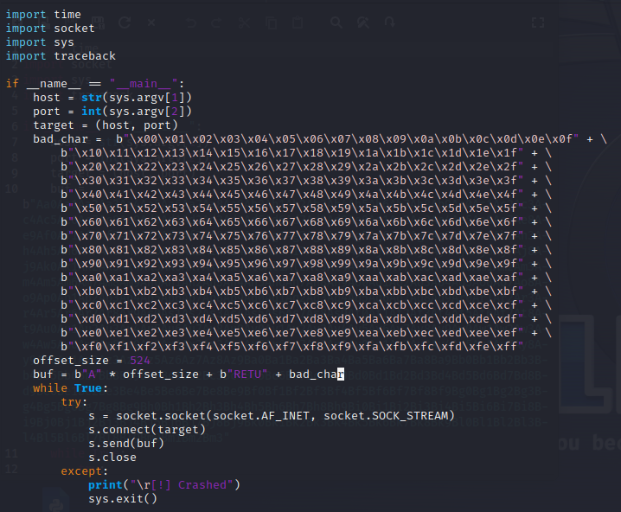
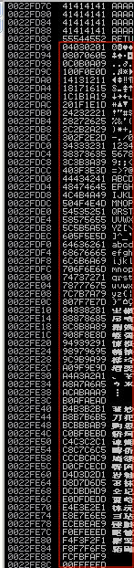
排除坏字节
确定brainpan程序能够接受的字符范围
测试0x00-0xff
只有0x00是坏字节
注入的shellcode中只能包含0x01-0xff

Slide 18
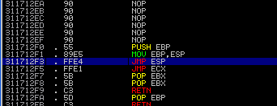
寻找跳转指令
发现程序中有jmp esp指令，可以直接使用
将jmp esp指令的地址311712F3作为返回地址
让程序在执行ret后跳转到jmp esp指令处，进而在栈顶开始执行

Slide 19
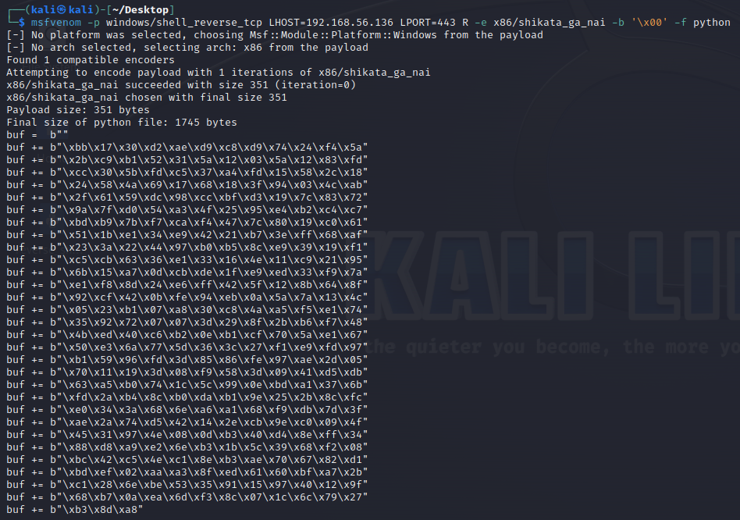
生成shellcode
使用msfvenom生成shell code

Slide 20
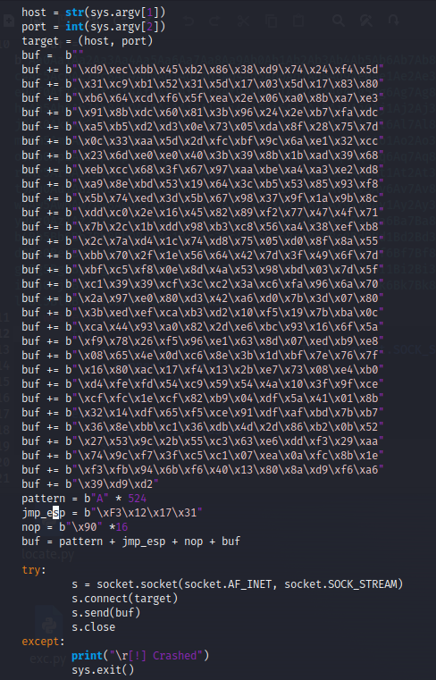
生成shellcode
发送的 tcp 报文格式
偏移/字节 | 内容
0-524 | 全 ‘A’
524-527（返回地址） | 0xF3121731（小端法）
528-544 | 全 0x90（decode）
544- | Shell code

Slide 21
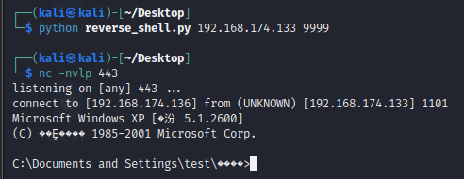
获取WinXP的shell
发送构造的tcp报文，拿到WinXP的reverse shell

Slide 22
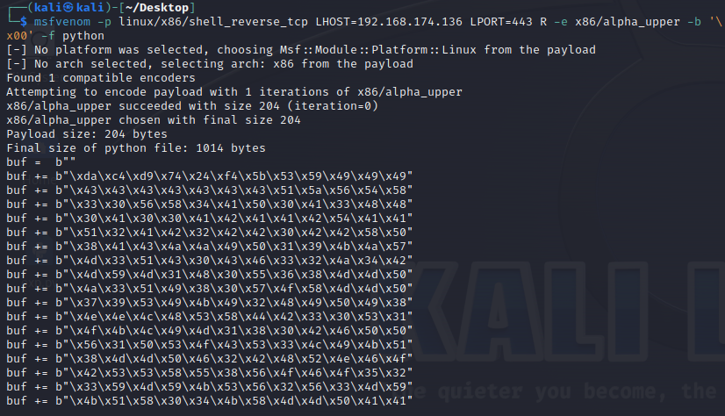
生成针对Linux的shellcode
使用msfvenom生成shell code

Slide 23
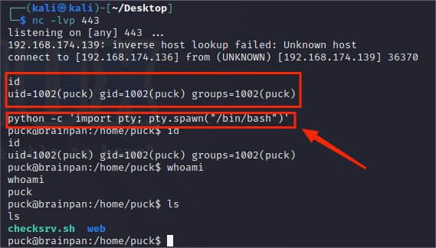
获取Linux shell

Slide 24
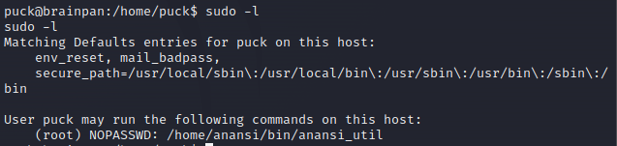
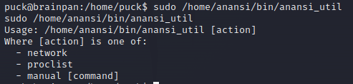
查看特权用户

Slide 25
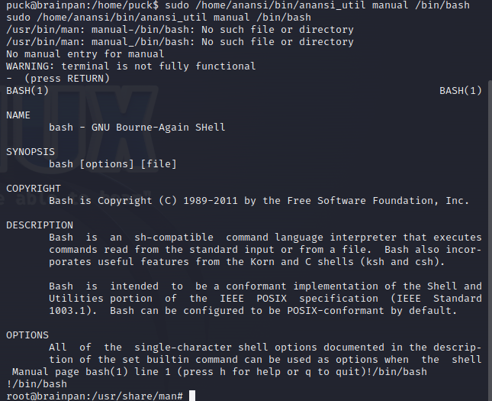
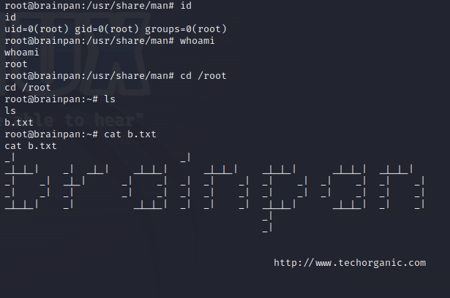
拿到root权限

Slide 26
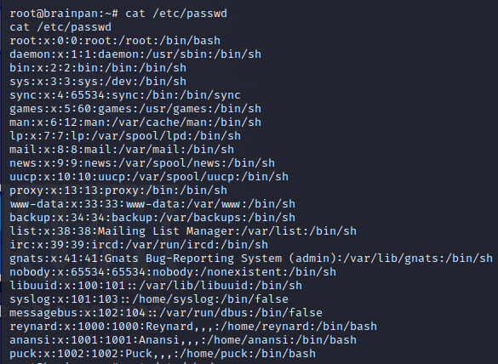
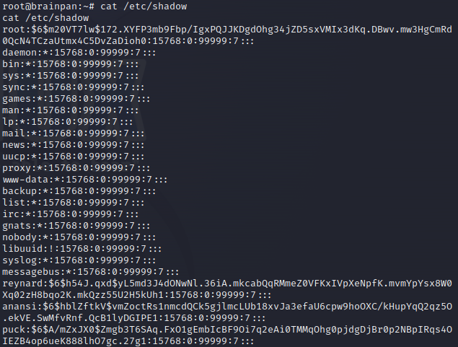
查看密码

Slide 27
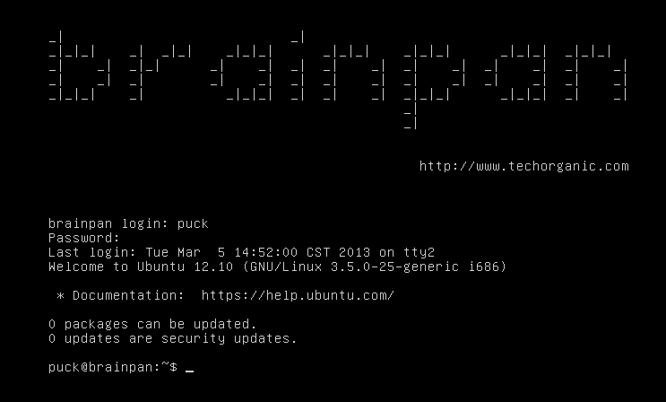
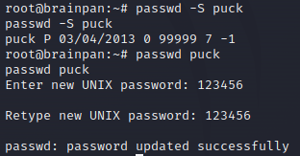
修改用户密码并登录

Slide 28
01-实验准备
02-前期交互
03-漏洞分析
04-预防建议

Slide 29
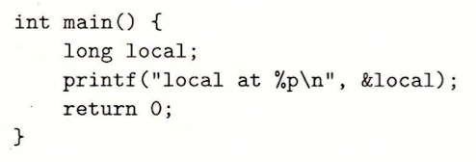
栈随机化
栈的位置在程序每次运行的时候都有变化
不同的机器运行同样的代码，它们的栈地址不同
程序开始时，在栈上分配一段随机大小的空间
地址空间布局随机化（代码、栈、全局变量、堆数据加载到不同区域）

Slide 30
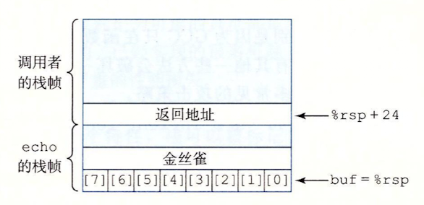
栈破坏检测
在buffer后插入哨兵值/金丝雀值
哨兵值在程序运行时随机产生，攻击者无法获知
缓冲区越界会修改该值，程序检测到这种行为后将异常终止

Slide 31
限制可执行代码区域
内存保护机制引入NX（No-Execute，不可执行）位，将读写和执行权限分离
将栈标记为可读可写不可执行
即使攻击者在栈中插入了恶意代码，也不能执行它们

Slide 32
Q&A
THANK YOU

